Slide 1
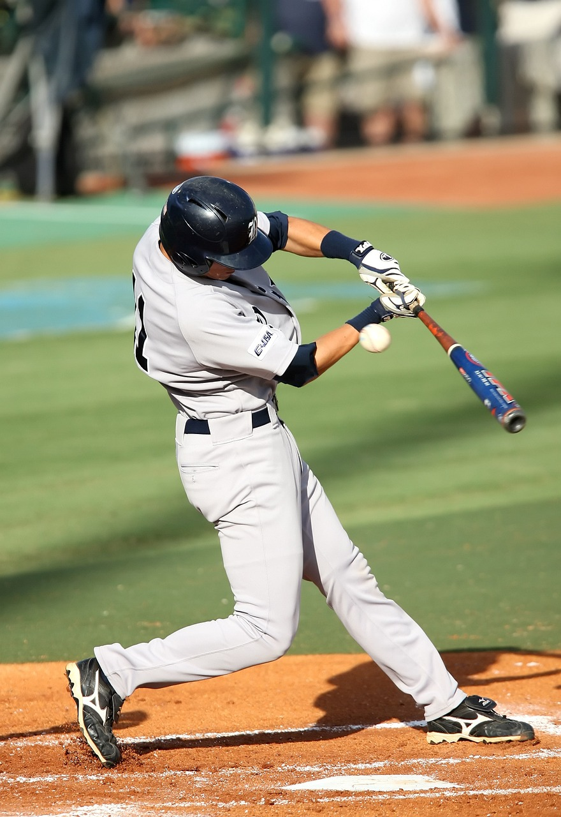

Capstone Design
저가형 ABS 시스템
빵빵아
김석진, 남규리, 신현서, 채수빈, 최윤미

Slide 2
목차
2. 객체 인식
(타자, 홈 플레이트)
1. 라이다 센서
3. 향후 계획

Slide 3
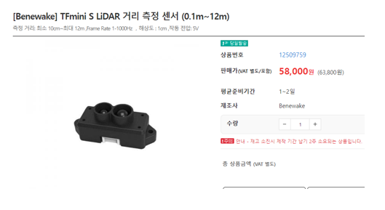
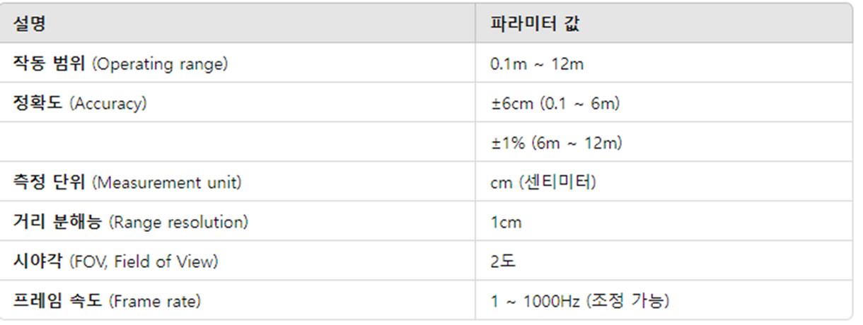
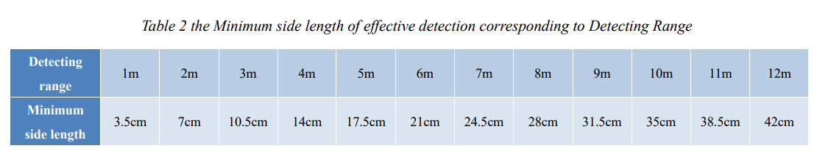
라이다 센서 한계점
거리에 따른 최소 인식 크기

Slide 4
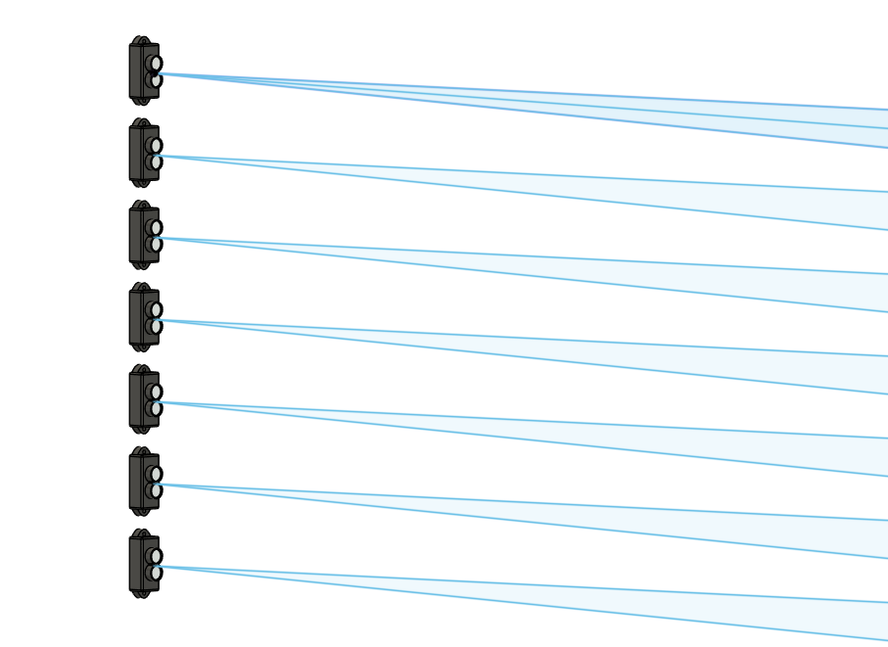
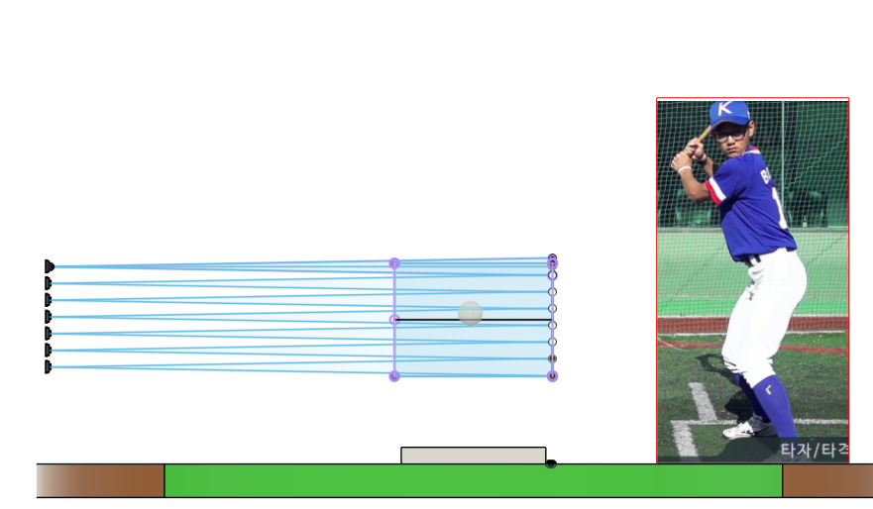
1.5m 옆에 설치 단점
저가형 X
2. 타석 방해

Slide 5
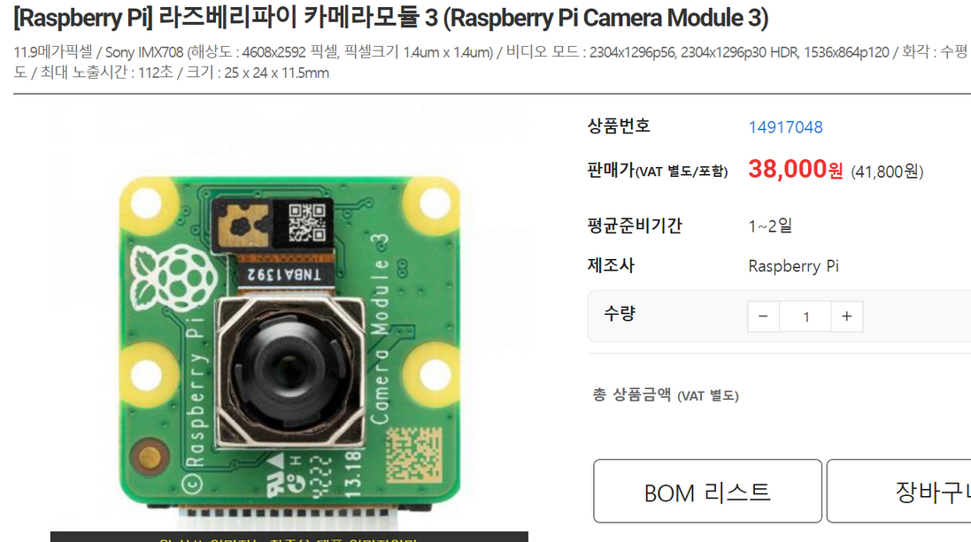
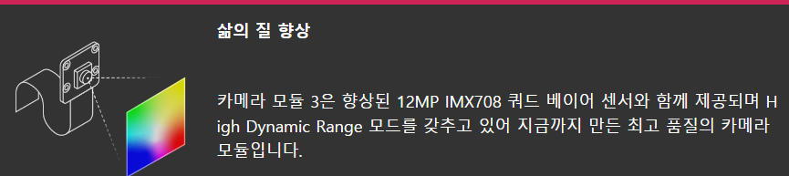
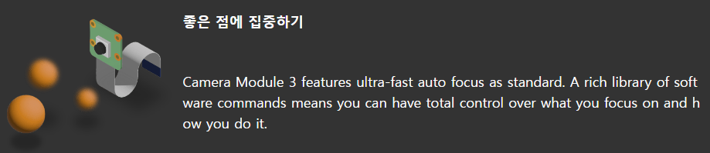
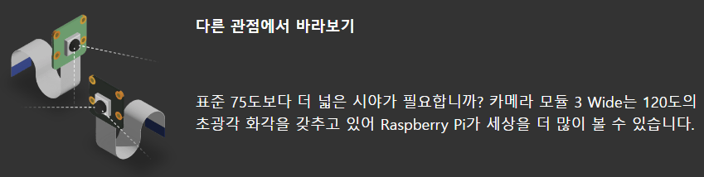
카메라 센서 사용

Slide 6

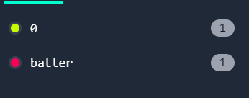
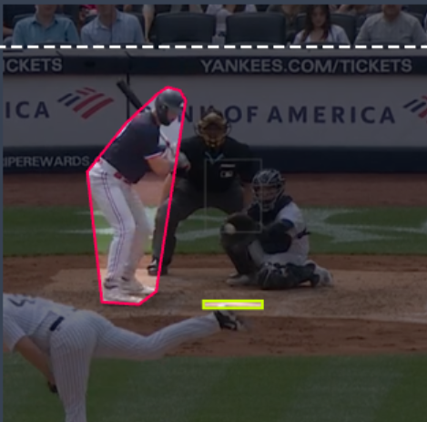
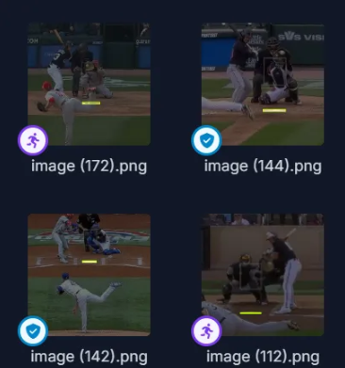
Roboflow 사용
이미지 라벨링
2. 풍부한 데이터

Slide 7

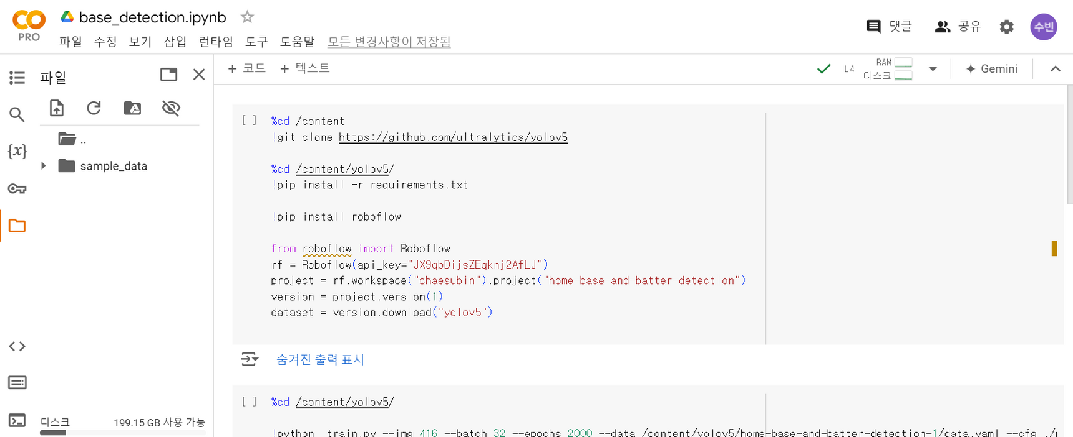
Colab 학습
Roboflow 제한된 학습 횟수 -> 유료버전 200$
Colab pro 사용해 학습 1000번 진행 -> 10분 정도 소요

Slide 8
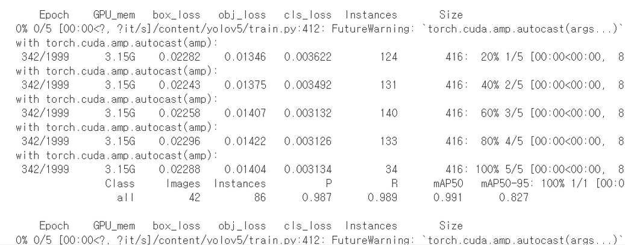
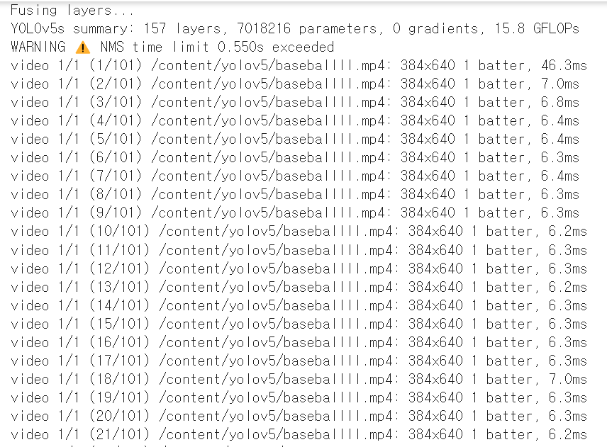
Colab 학습

Slide 9
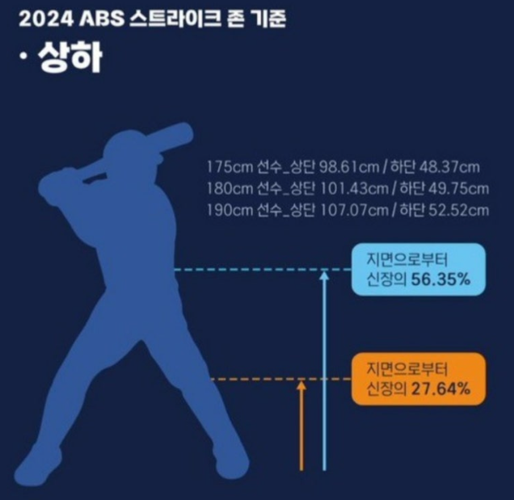
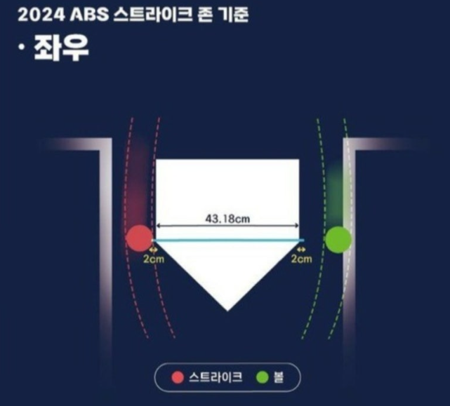
스트라이크 존

Slide 10
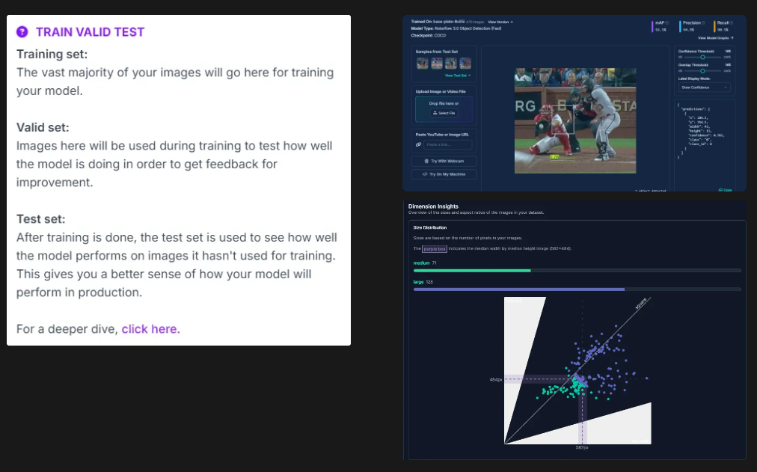
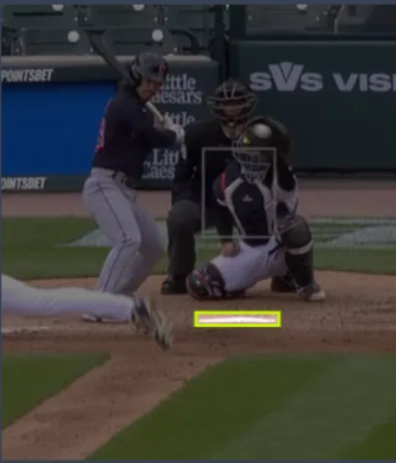
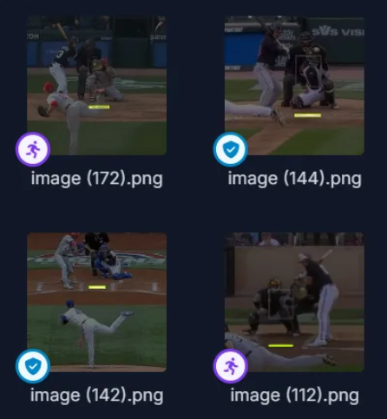
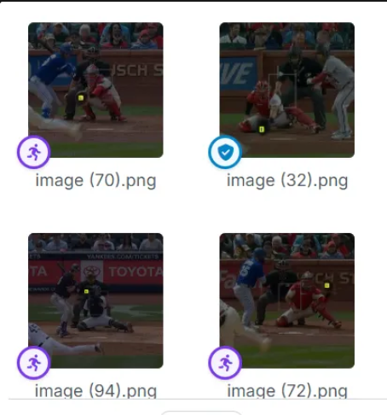
현재 진행 상황
홈 플레이트 라벨링 진행
Train, Valid, Test set 분류
현재 진행 상황

Slide 11
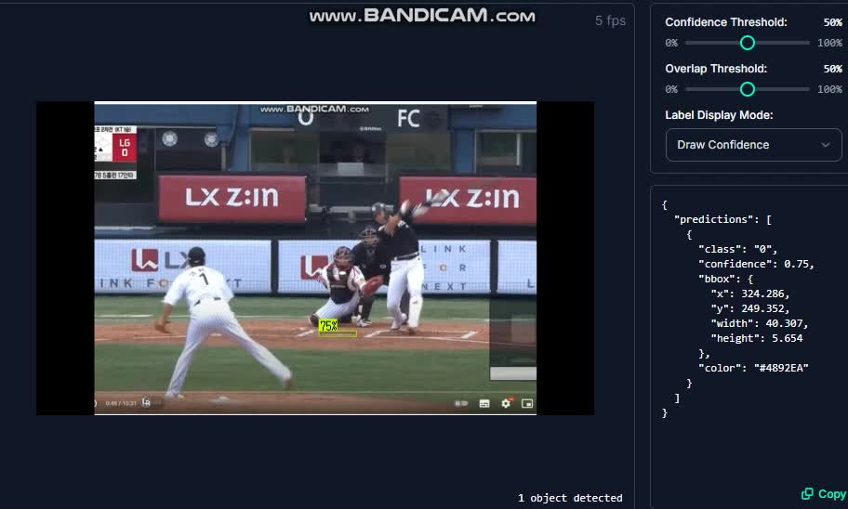
현재 진행 상황
홈플레이트 인식

Slide 12
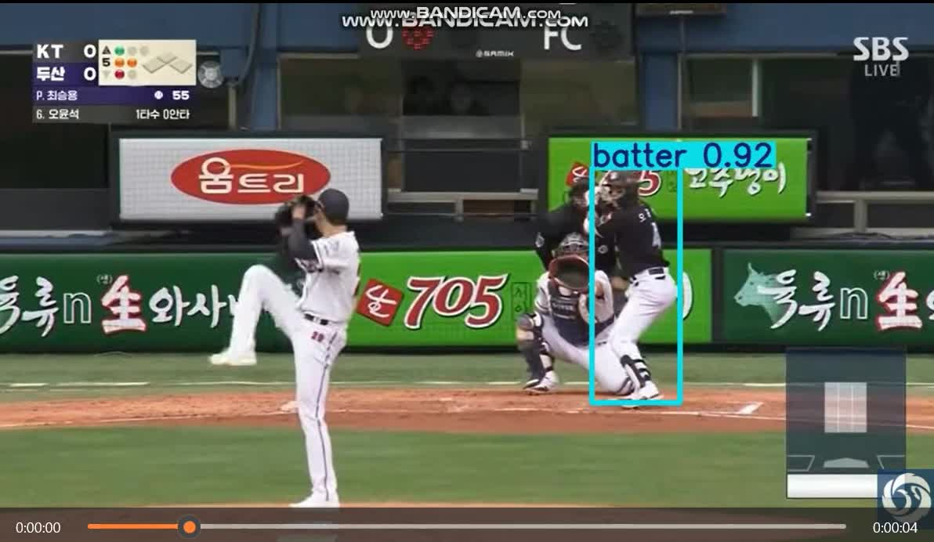
현재 진행 상황
타자 인식

Slide 13
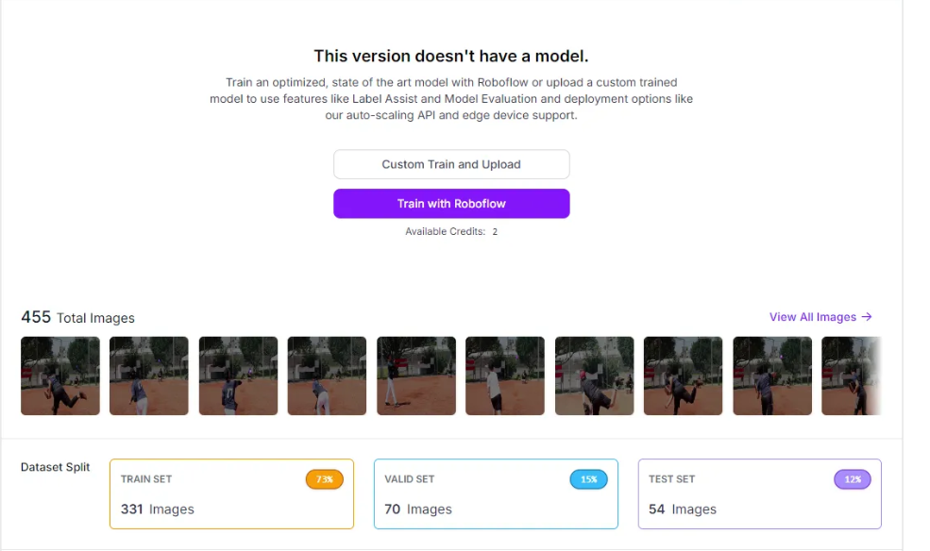
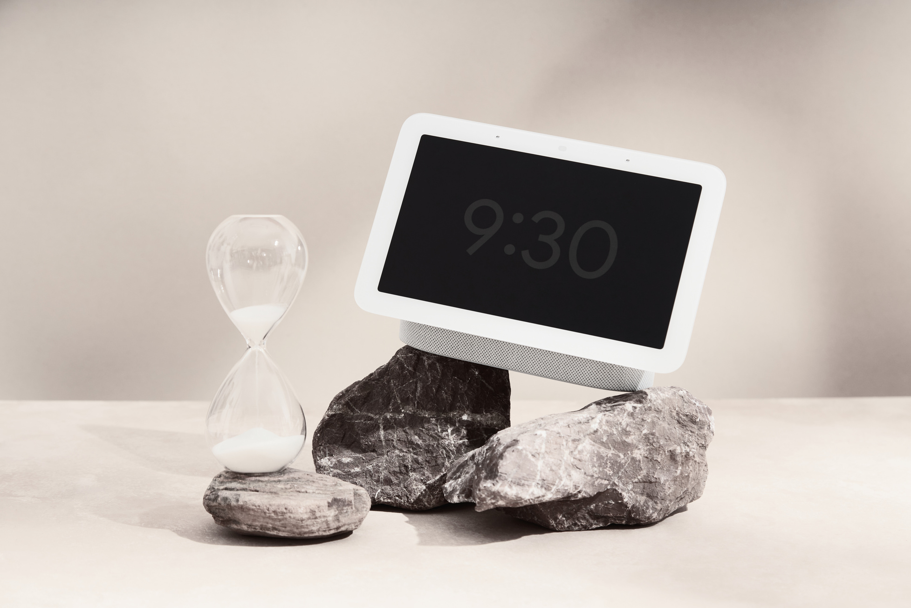
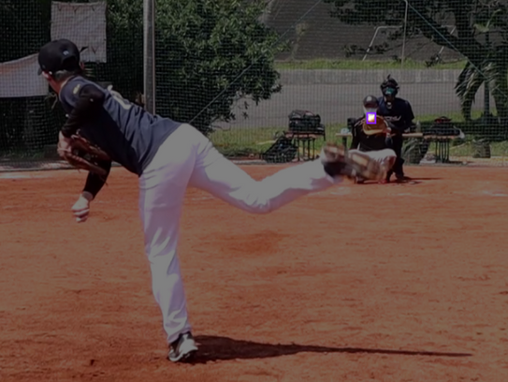
현재 진행 상황
야구공 라벨링 진행
Train, Valid, Test set 분류
각각 73%, 15%, 12%로 진행

Slide 14
향후 계획
야구공 감지
및
트래킹
스트라이크 존 그리기

Slide 15
감사합니다
Capstone Design

